Slide 1
期末project進度報告
209418028周子翔

Slide 2
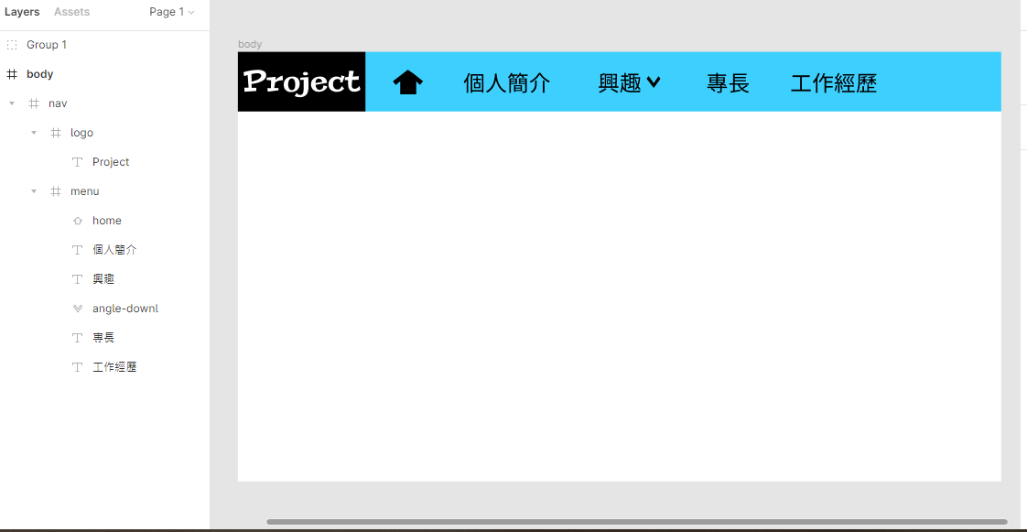
Figma

Slide 3
HTML

Slide 4
SASS

